Slide 1
A magányos intézmény
A magyarországi művészeti színtér hálózati értelmezése

Slide 2
Entitások
Kulturális szereplők a kortárs művészeti színtér hálójában

Slide 3

Kultúra-modellek
Intézményi szereplők

Slide 4
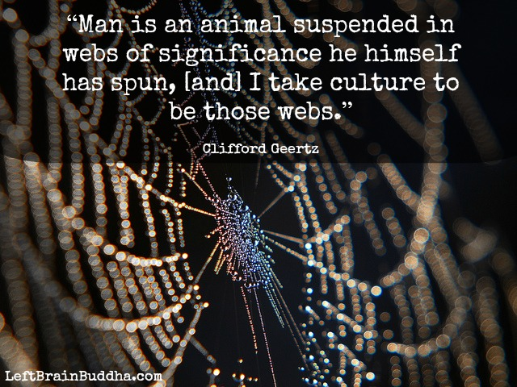

Slide 5
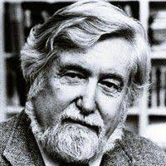
Clifford GEERTZ
(1926-2006)
„Az ember a jelentések maga szőtte hálójában függő állat. A kultúrát tekintem ennek a hálónak…”
A külvilágból érkező ingereket e háló, a kultúra hálózatának, intézményrendszerének és életvilágának rezdüléseiként érzékeljük
Feladatunk: e háló újra és újraszövése
Kulturális mintázatokkal van dolgunk
A kultúra szimbolikus rendszer, jelentésháló
A kulturális jelentés, az intézményi jelentőség a társadalmi praxis folyamatában keletkezik
Kulturális fordulatok alatt/után

Slide 6
Pablo Helguera: Stílus a kortárs művészetben
A kortárs színtér mint sakkjátszma

Slide 7
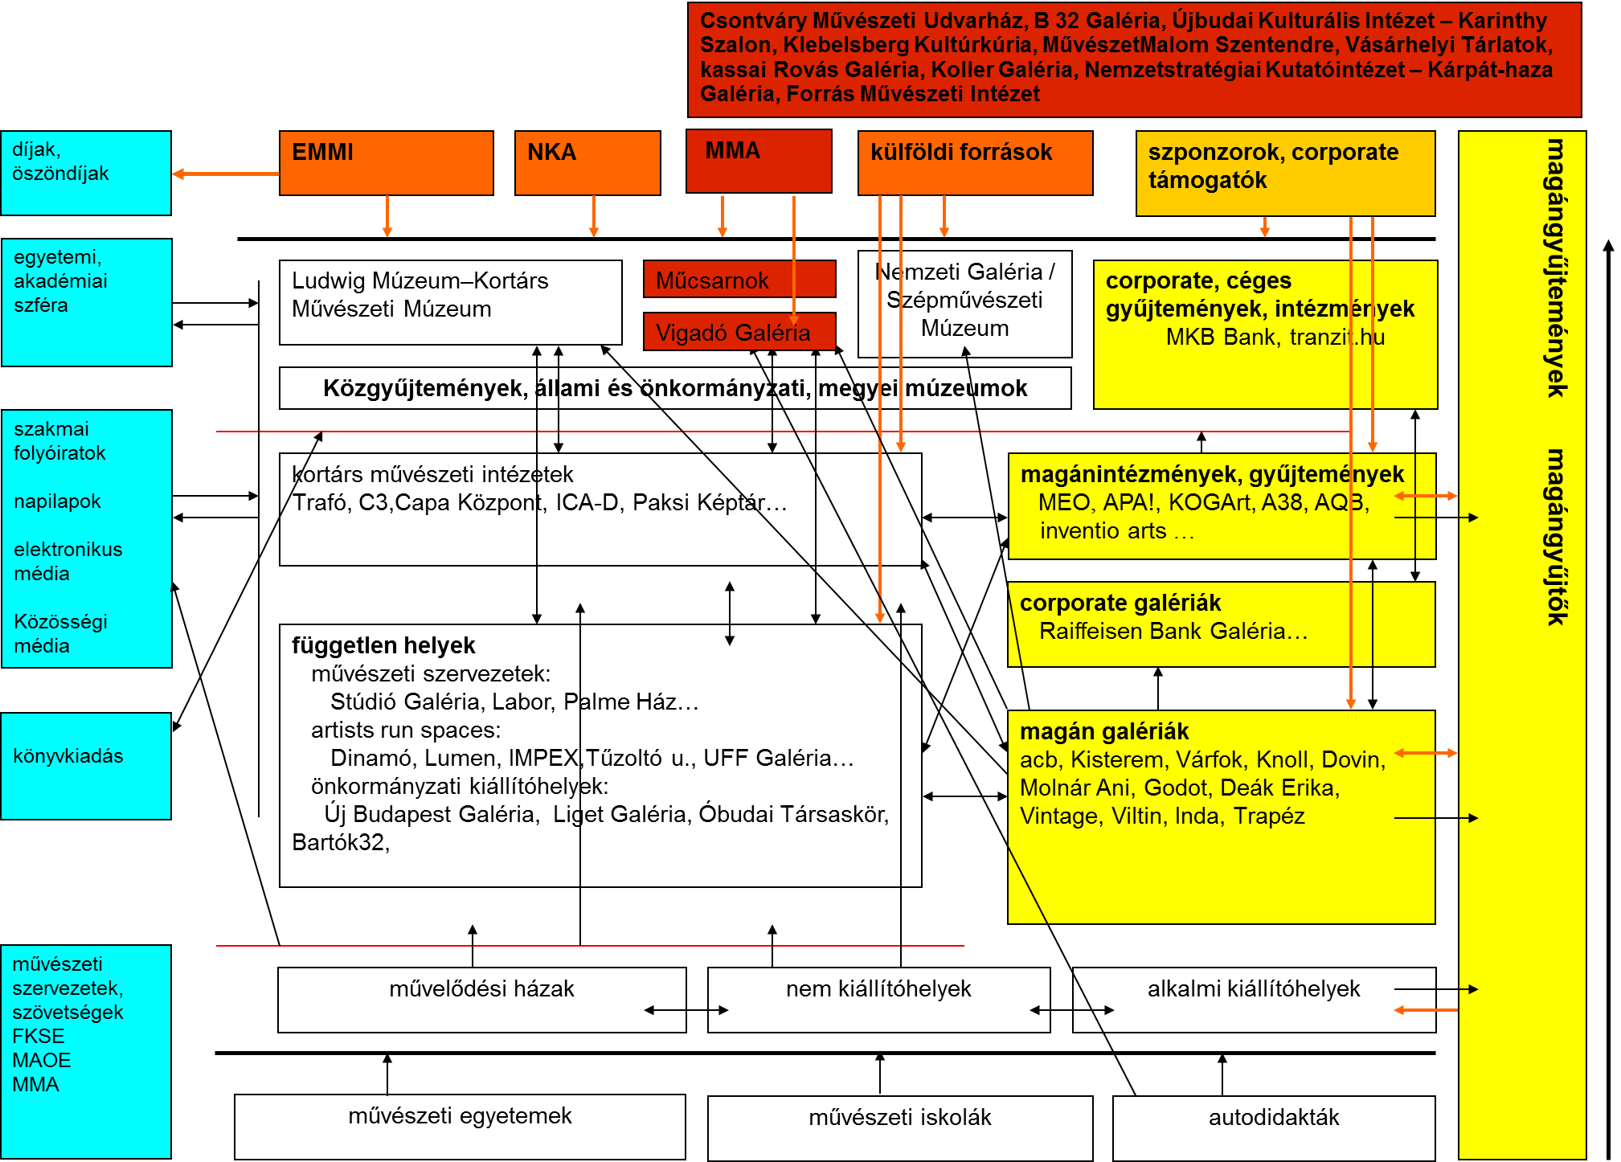

Slide 8
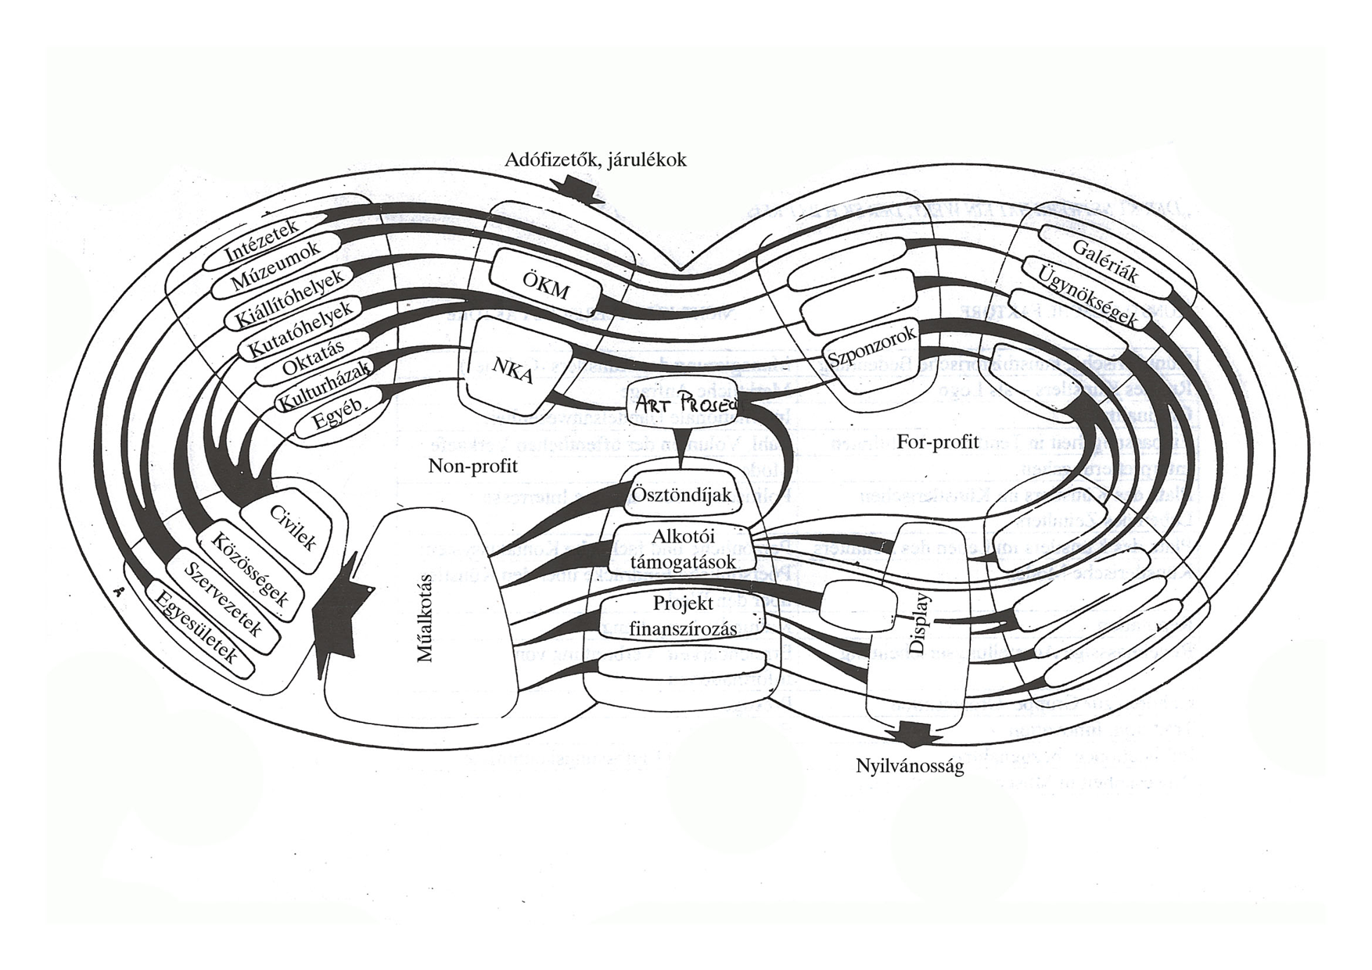

Slide 9
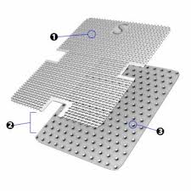
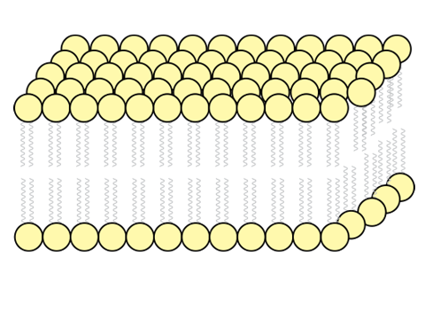
Az intézmény mint áteresztő felület.
Két közeg közt: membrán

Slide 10
Kulturális alaptörvény
3/A. § * A kulturális alapellátás keretében a közgyűjtemények és a közművelődési intézmények a központi költségvetési források felhasználásával az érintett célcsoportok számára biztosítják a tárgyi és szellemi kulturális örökség hozzáférhetővé tételét, valamint olyan közszolgáltatásokat nyújtanak, amelyek hozzájárulnak a személyiség fejlődéséhez és kiteljesedéséhez, az aktív polgársághoz, a társadalmi beilleszkedéshez és a közösségfejlesztéshez, valamint a foglalkoztatáshoz szükséges egyéni kulcskompetenciák fejlesztéséhez.

Slide 11
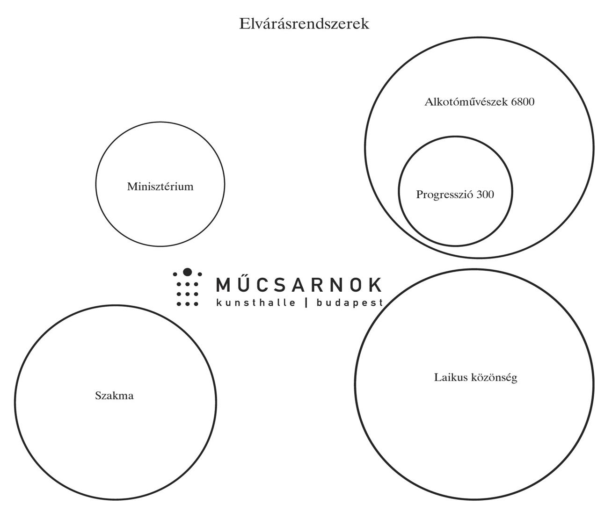

Slide 12
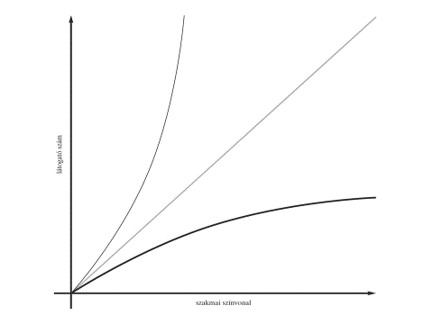

Slide 13
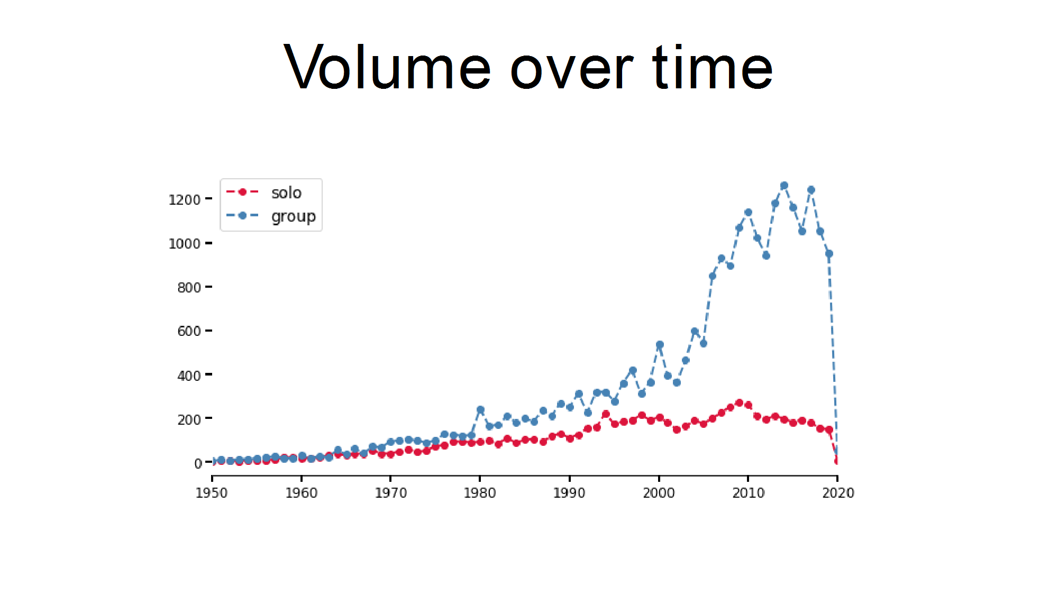

Slide 14
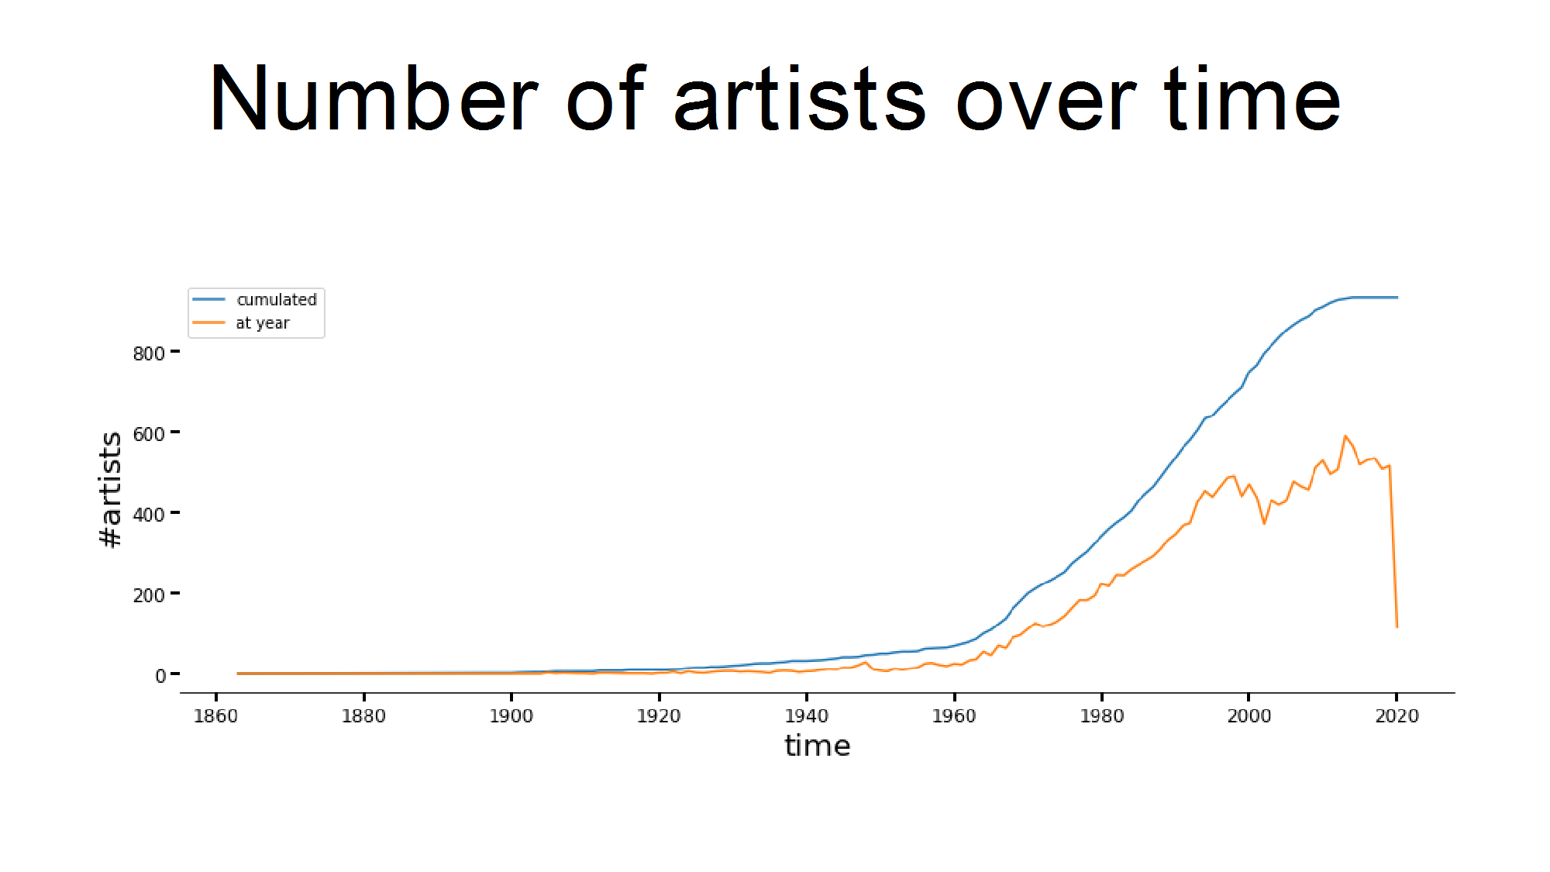

Slide 15
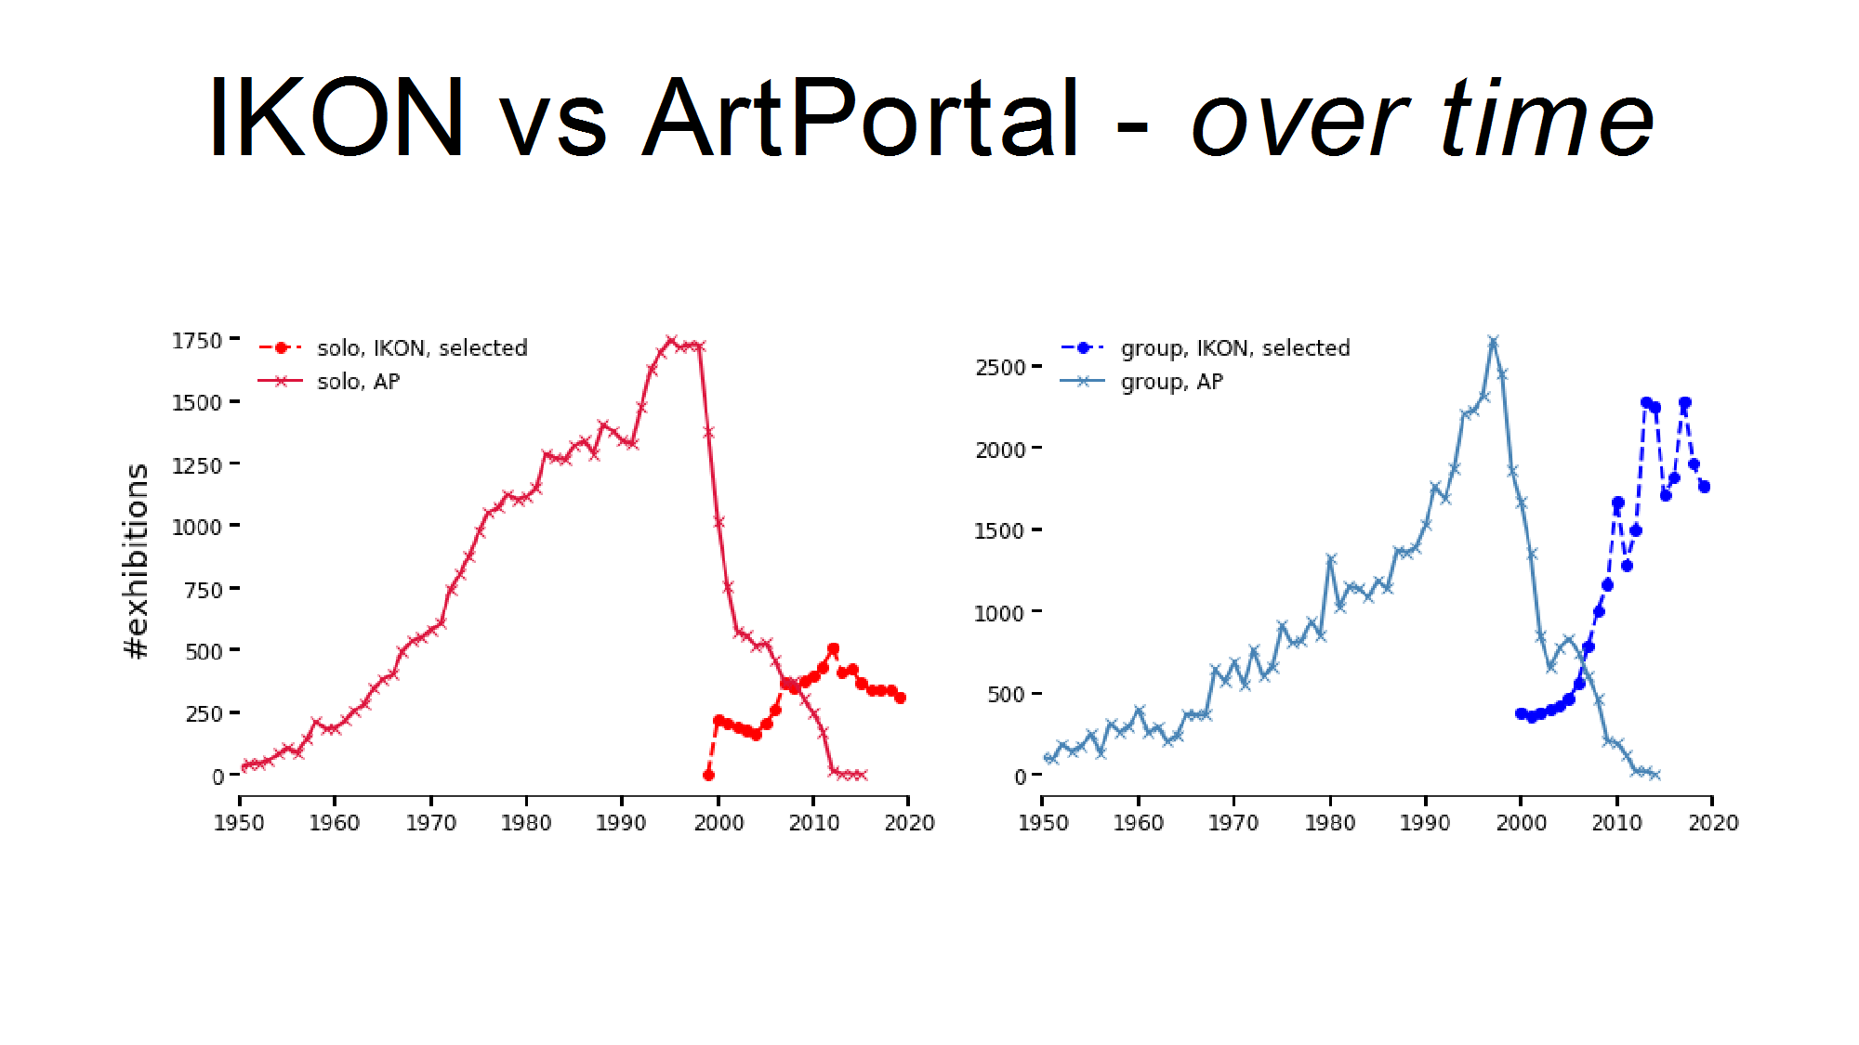

Slide 16
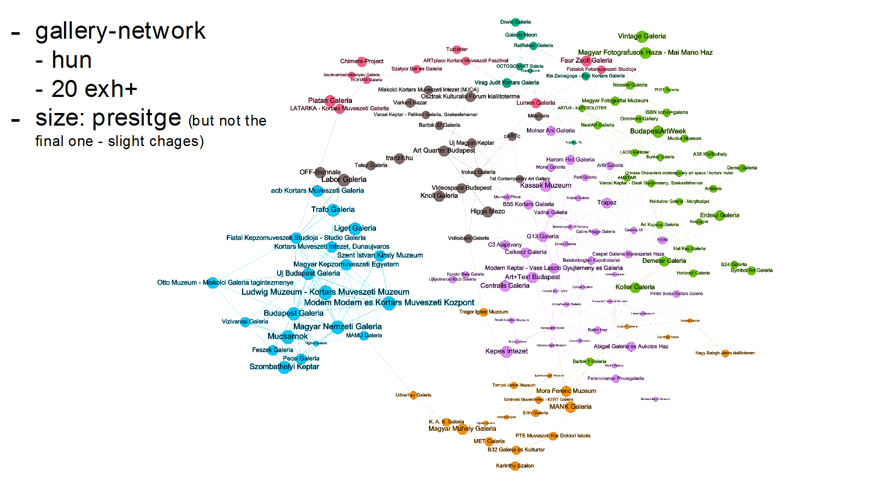

Slide 18
